Slide 1


Экстремизм и терроризм:
поговорим о толерантности
Классный час для 7-9 классов

Slide 2
Вопросы:
- Вспомните, как вы в детстве переживали обиды?
- Из-за чего вы огорчались?
- Кто проявлял к вам жалость и сострадание в трудную минуту?
- Что такое терпение?
- Что такое толерантность?
- В чем их схожесть?
- Как вы понимаете выражение «толерантность в общении»?
- Все ли терпимо?
- Где границы терпимости?

Slide 3
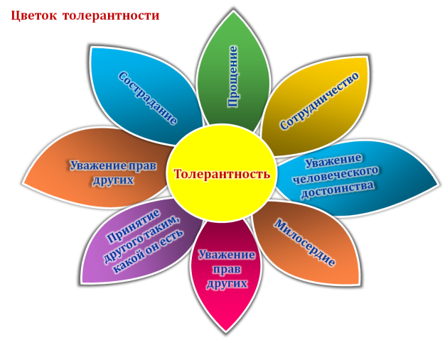

Slide 4
Есть два пути развития личности
Интолерантный путь
характеризуется представлением о собственной исключительности, низким уровнем воспитанности, преобладанием чувства дискомфортности существования в окружающей действительности, желанием власти, материального достатка любой ценой, непринятием противоположных взглядов, традиций и обычаев, низким уровнем эмпатии.
Толерантный путь -
это путь человека, хорошо знающего себя, комфортно чувствующего себя в окружающей среде, понимающего других людей и готового всегда прийти на помощь, человека с доброжелательным отношением к иным культурам, взглядам, традициям, с высоким уровнем эмпатии

Slide 5
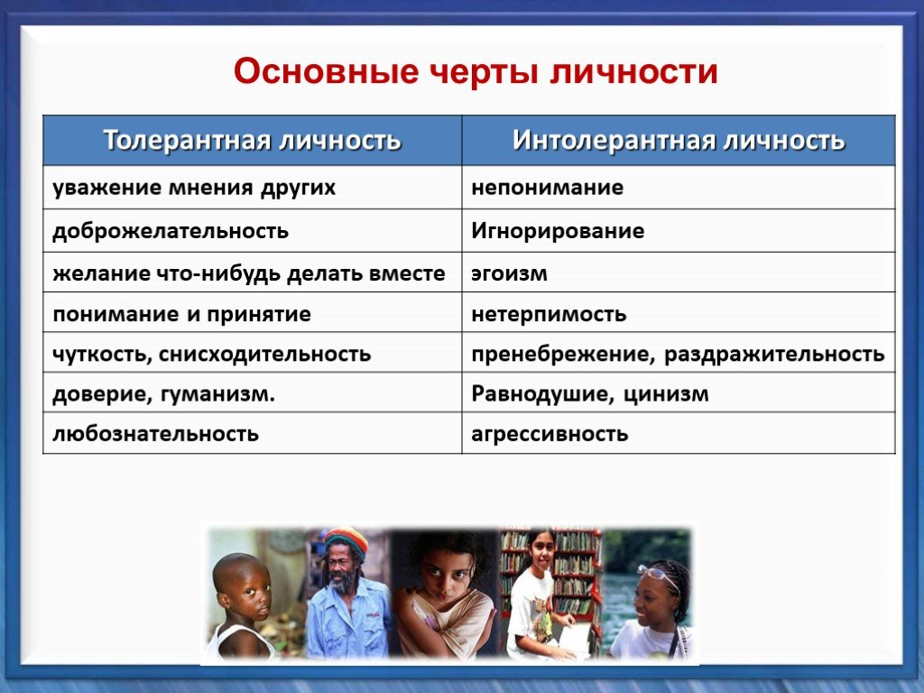

Slide 6

Что такое экстремизм?
Большой толковый словарь дает следующее определение:
«Экстремизм – это приверженность крайним взглядам и мерам»

Slide 7
Экстремистская деятельность – это:
насильственное изменение основ конституционного строя и нарушение целостности Российской Федерации;
публичное оправдание терроризма и иная террористическая деятельность;
возбуждение социальной, расовой, национальной или религиозной розни;
пропаганда исключительности, превосходства либо неполноценности человека по признаку его социальной, расовой, национальной, религиозной или языковой принадлежности или отношения к религии;
нарушение прав, свобод и законных интересов человека и гражданина в зависимости от его социальной, расовой, национальной, религиозной или языковой принадлежности или отношения к религии.

Slide 8
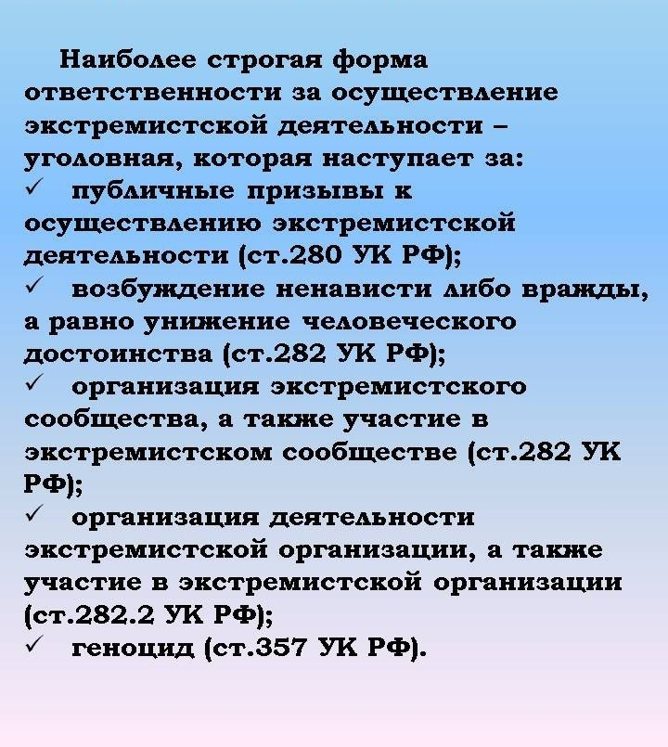

Ответственность за экстремистскую деятельность

Slide 9


Slide 10
Памятка «Как не стать жертвой»
В первую очередь, ограничьте доступ к своим фотографиям, записям и другим материалам только для круга друзей, которых хорошо знаете, с помощью соответствующих настроек!
Не вступайте в непонятные, подозрительные группы! Не слишком откровенничайте в общедоступных группах и на форумах, ведите себя осторожней!
Для обсуждения личных историй используйте псевдоним или пишите в третьем лице: «Хочу посоветоваться, с моим знакомым был такой случай...»!
Будьте внимательны, когда к вам «стучится» новый знакомый! Не принимайте в друзья всех подряд! Выясняйте, кто он и откуда Вы можете быть знакомы!
Если Вам пришло сообщение непонятного содержания с незнакомого номера, не отвечайте на него!
Сохраняйте осознанность, понимание, что с вами происходит сейчас. Вырабатывайте навык наблюдателя, задавайте вопросы: «Зачем Вы мне это говорите?», «Для чего вам это нужно?».
Не верьте простым и ярким обещаниям.
Найдите глобальную цель в жизни, продумайте путь ее достижения. И тогда ни одна секта, ни одна мысль или идея не сможет сдвинуть вас с пути, по которому идете Вы для достижения намеченных планов!
При обнаружении информации экстремистского характера, материала, содержащего в себе признаки экстремизма, звонках, поступающим Вам с неизвестных номеров, сообщениях непонятного содержания, поступающим Вам с незнакомого номера, срочно сообщите родителям, классному руководителю, советнику по воспитанию или другому взрослому, которому Вы доверяете.

Slide 11


